Slide 1
Knowledge Editor
報告期間（6月22日～6月29日）
梅田 侑希

Slide 2
活動内容
タスク | 達成率 | 作業時間
要件定義書の作成 | 60% | 3:00
詳細WBSの作成 | 60% | 1:00
クラス図修正 | 100% | 1:00
総作業時間 | 5時間

Slide 3
来週の活動予定
タスク | 予定作業時間
Variable関係の画面モック | 3:00
Vueの環境構築 | 4:00
ホームページのレイアウト実装 | 0:30
総作業予定 | 7時間30分

Slide 4
Phase Task Board
To Do
In Review
Done
要件定義書
８月の発表に向けて目標設定
ユースケース図
ユーザーストーリー
画面の洗い出し
８月までのスケジュール
クラス図の作成
画面モックの作成
開発環境の選定と構築
ホームページのレイアウト実装
Work編集ページのレイアウト実装
Procedure作成
In Progress
Procedureの表示

Slide 5
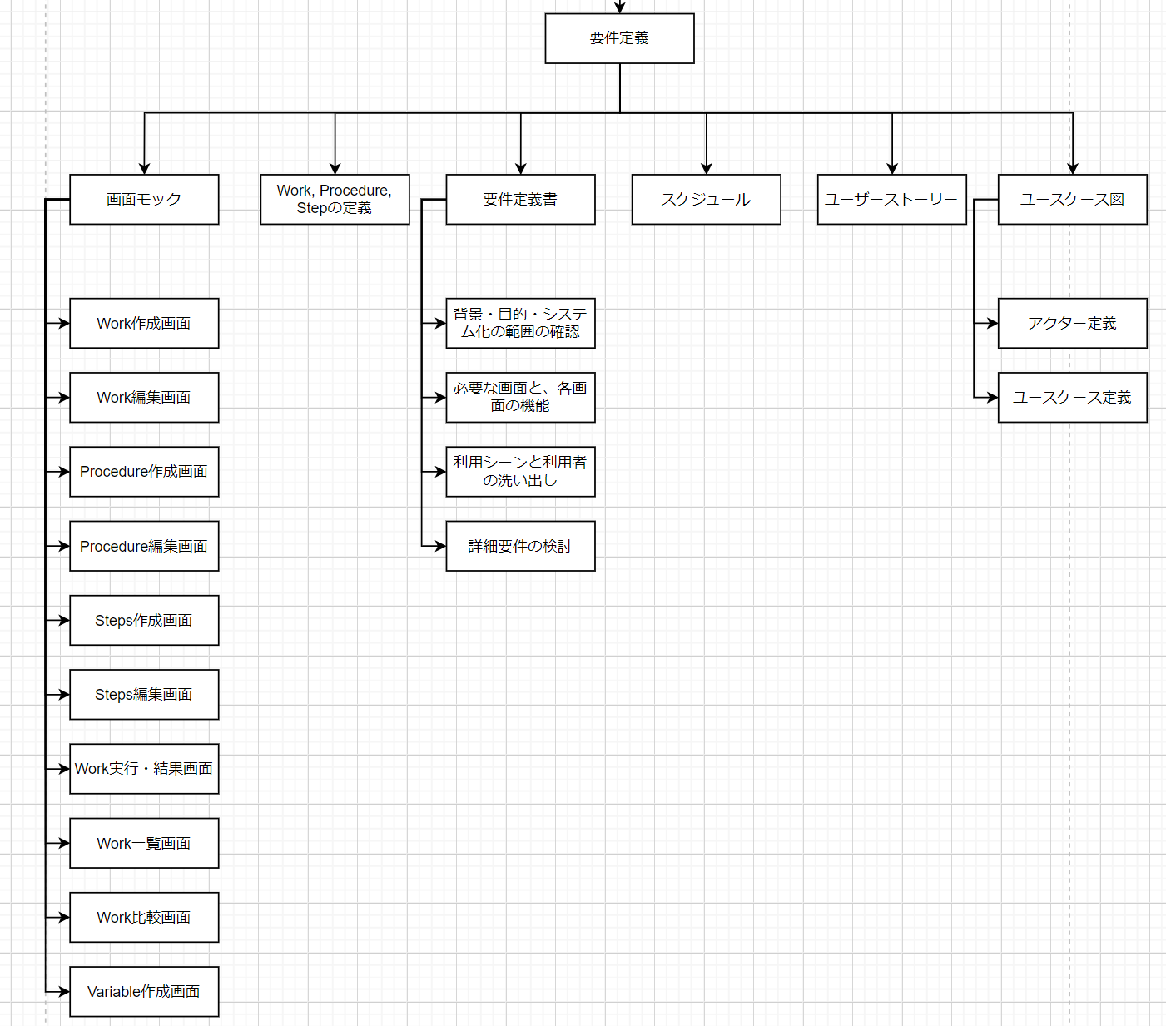
進捗状況

Slide 6
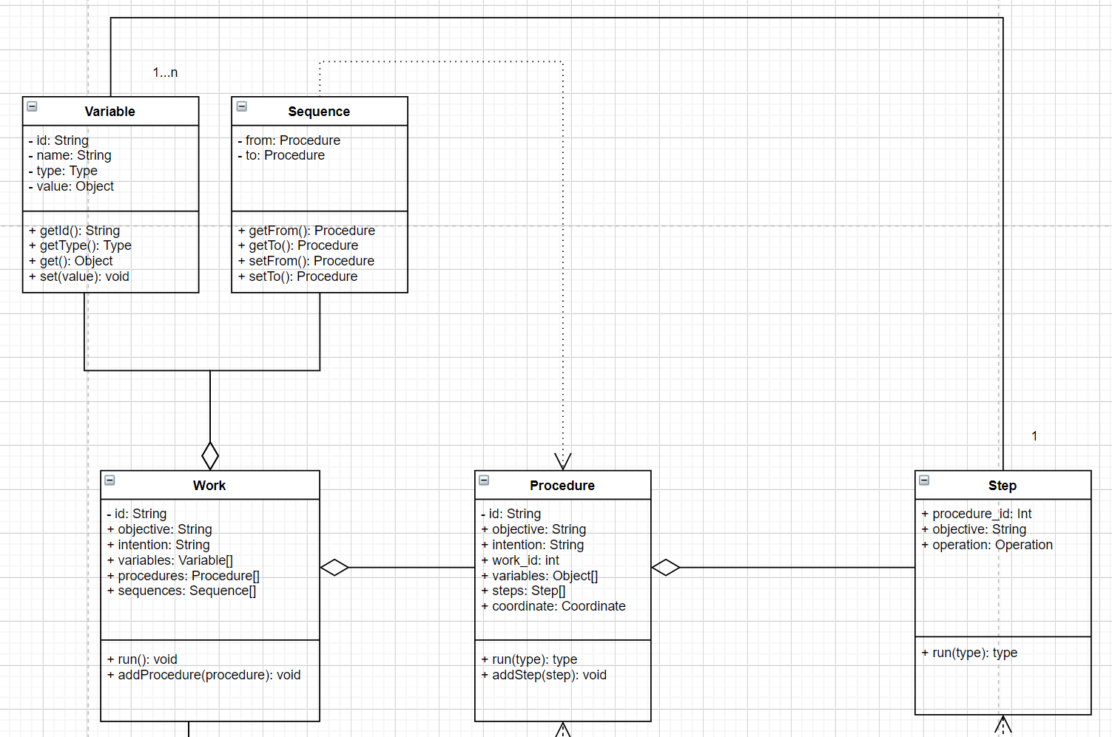
クラス図

